Slide 1

Welcome!
Introductory meeting <course>
Semester start
10 Aug.
2026
Practical info
Registration
Help getting started
Study programme and learning environment
Introduction and semester start
Notes:
Tips og info om PPT:
https://www.uia.no/intranett/arbeidsstotte/studiestart/oppstartsmoter/
Hensikt med sliden
Gi et overblikk over hva oppstartsmøtet skal handle om, og hva de skal få informasjon om.

Slide 2
Student life is better when shared
Turn to someone you don’t know.
Introduce yourself:
What’s your name, or what do you prefer to be called?
Where are you from?
Why did you choose this particular study programme?
What do you like to do in your free time?
What do you hope to get out of this academic year?
Social connections are important for academic success. Take time to build them.
Notes:
Men aller først… Snu dere til noen rundt dere –ved siden av, foran eller bak.

Slide 3
Practical info
Notes:
Punkt 1: Praktisk info.

Slide 4
Registration
You must both
(1) register your attendance today, and
(2) register formally as a student

Slide 5
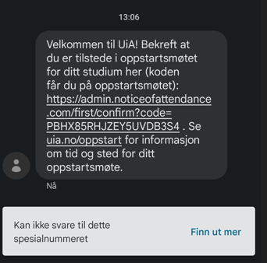
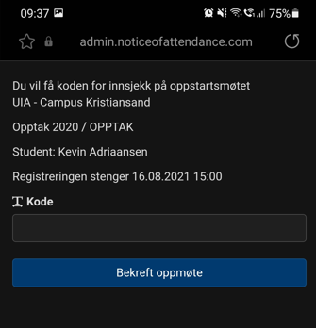
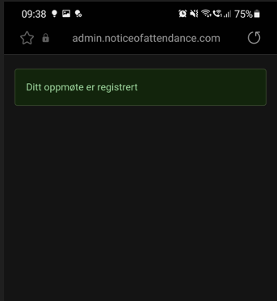
1. Registration of attendance
Code NOA
Follow the instructions in the SMS you received yesterday
Not received any sms? You may be registered through other routes, such as summer school, preparatory courses or similar. If in doubt: E-mail admission@uia.no.
Notes:
VIKTIG: Hent NOA-koden (fra kontaktperson for studiestart på fakultetet) og skriv inn før møtet.
Fungerer ikke NOA-koden? Eller noen som ikke har mottatt sms? Det går bra (ingen fare for å miste studieplassen), men send en epost med ditt studentnummer/søkernummer til opptakskontoret.
Hvis det ikke fungerer for noen av studentene på et oppstartsmøte: Oppstartsmøteleder gir beskjed til opptakskontoret.
Hvis enkeltstudenter ikke får det til å fungere: Be dem gå innom UiA Hjelp (men poengter at det ikke er fare for studieplassen).
Nærmere info:
https://www.uia.no/intranett/arbeidsstotte/studiestart/oppstartsmoter/

Slide 6
2. Semester registration (important!)
If you do not do this, you are not a student.
This is a requirement to be allowed to sit exams, get a student card, get access to Canvas and group rooms etc.
Deadline: 1 September for this semester
(must be done every semester)
Registration is done on StudentWeb (uia.no/studentweb)
Confirm your education plan
Pay the semester fee
Update your personal information and semester address
Download the semester card app
Receive your student card (access card, printer etc.)

Slide 7
Help getting started
Checklists, digital tools, tips and courses

Slide 8
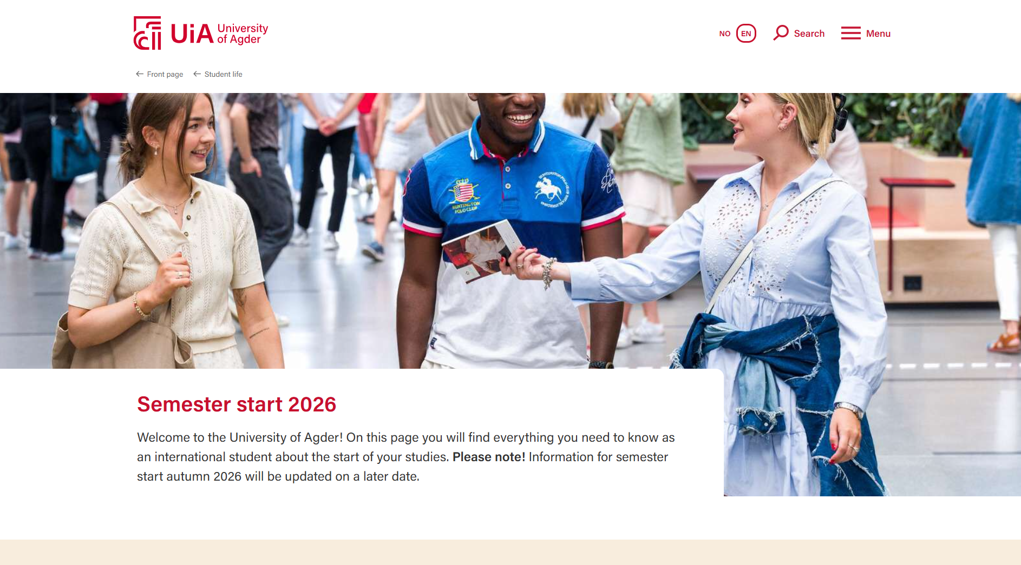
uia.no | Semester start
Information about the first days on uia.no

Slide 9
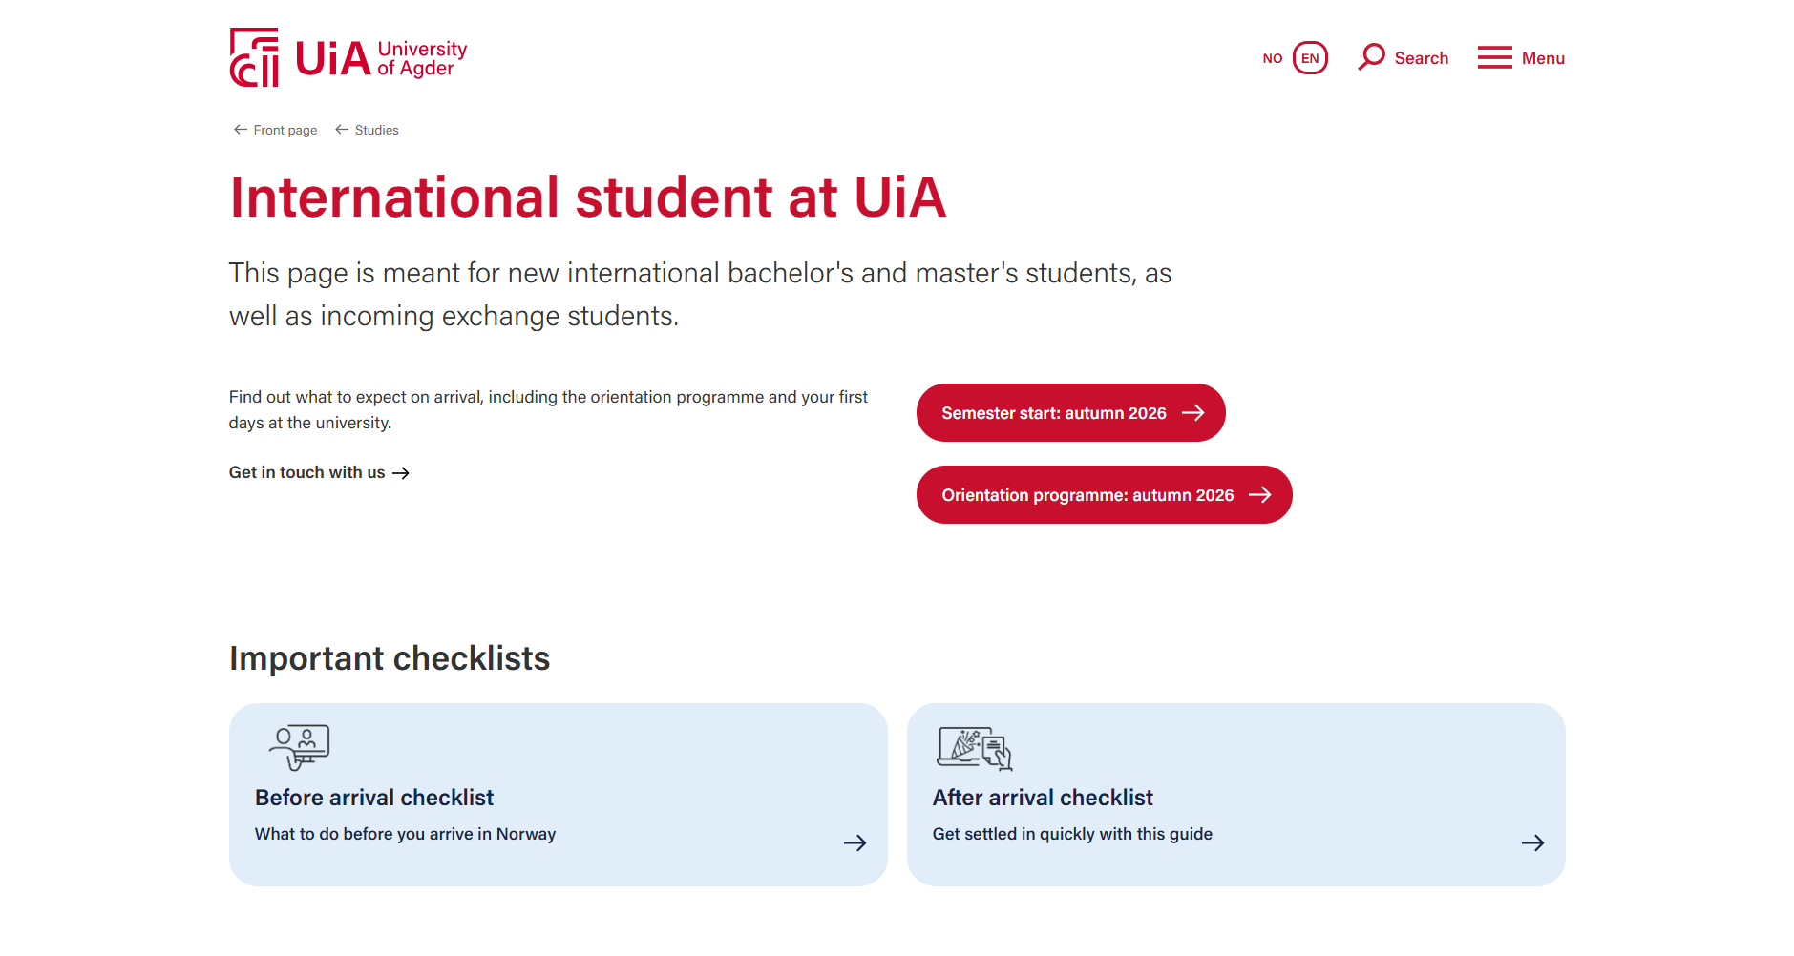
uia.no | International student at UiA
Help getting started.

Slide 10
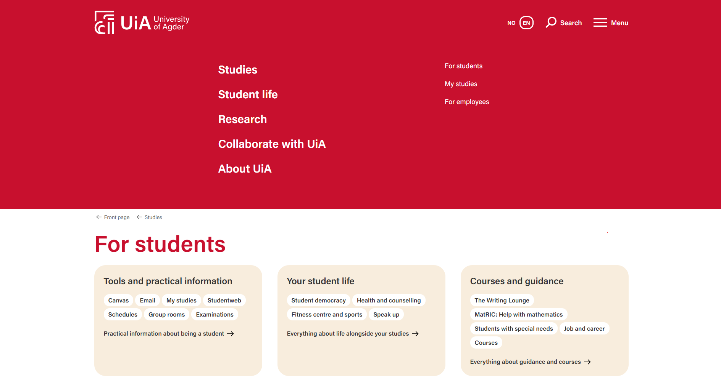
uia.no | For students
Homepage for UiA students throughout the course of study.

Slide 11

uia.no | Student life
Social life and support
Download the app SiA Studentliv (event calendar)

Slide 12
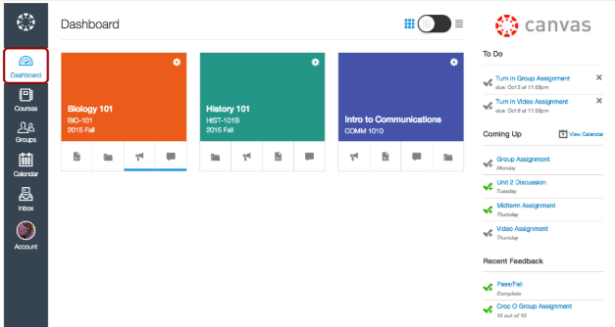
Canvas:
Learning platform
Equivalent to It’s learning.
Messages
Academic material
Resources
Calender/schedule
Assignments
Communication
App
And more

Slide 13
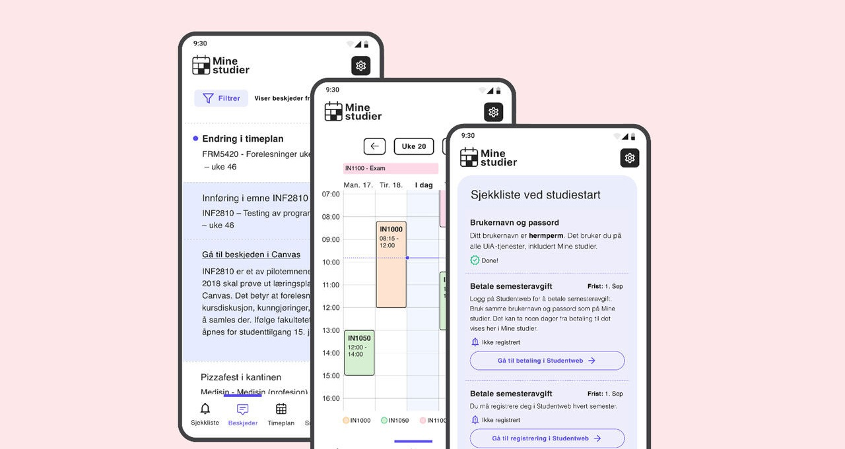
My Studies (Mine studier)
App and web page
My Studies brings together several services for you.
Timetable with classes, exams and Canvas submissions
Receive notifications from your courses and study programme
Personal checklist and shortcuts to tools and services
Get notified about any changes in your classes

Slide 14
Student e-mail
It is important that you check this regularly.
You need to read the information you receive on your student email.

Slide 15
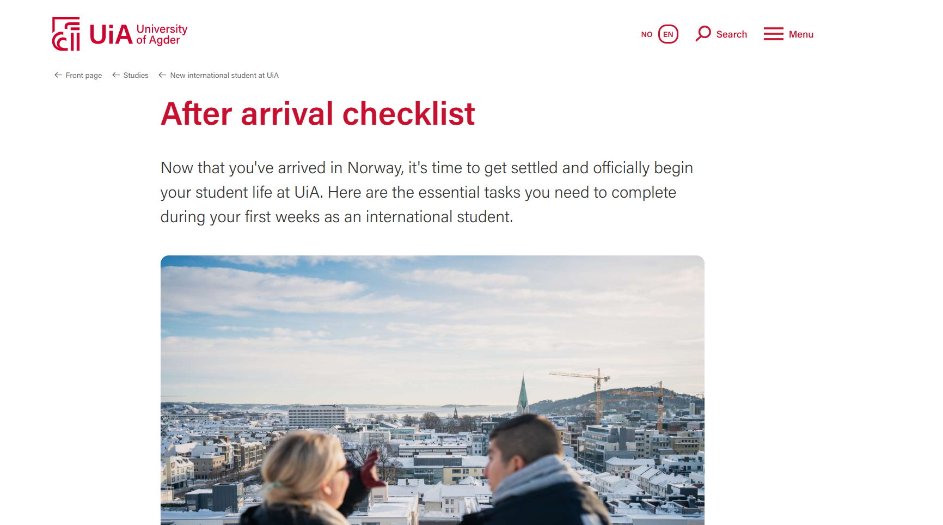
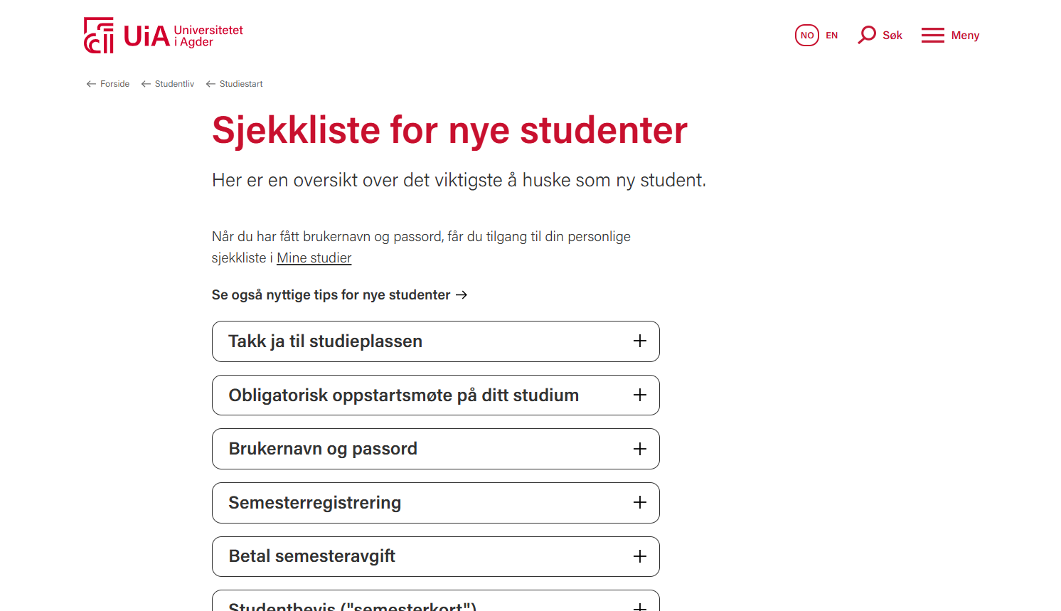
Checklists
Essential tasks and help getting started.
Use My studies for personal checklist and shortcuts.

Slide 16
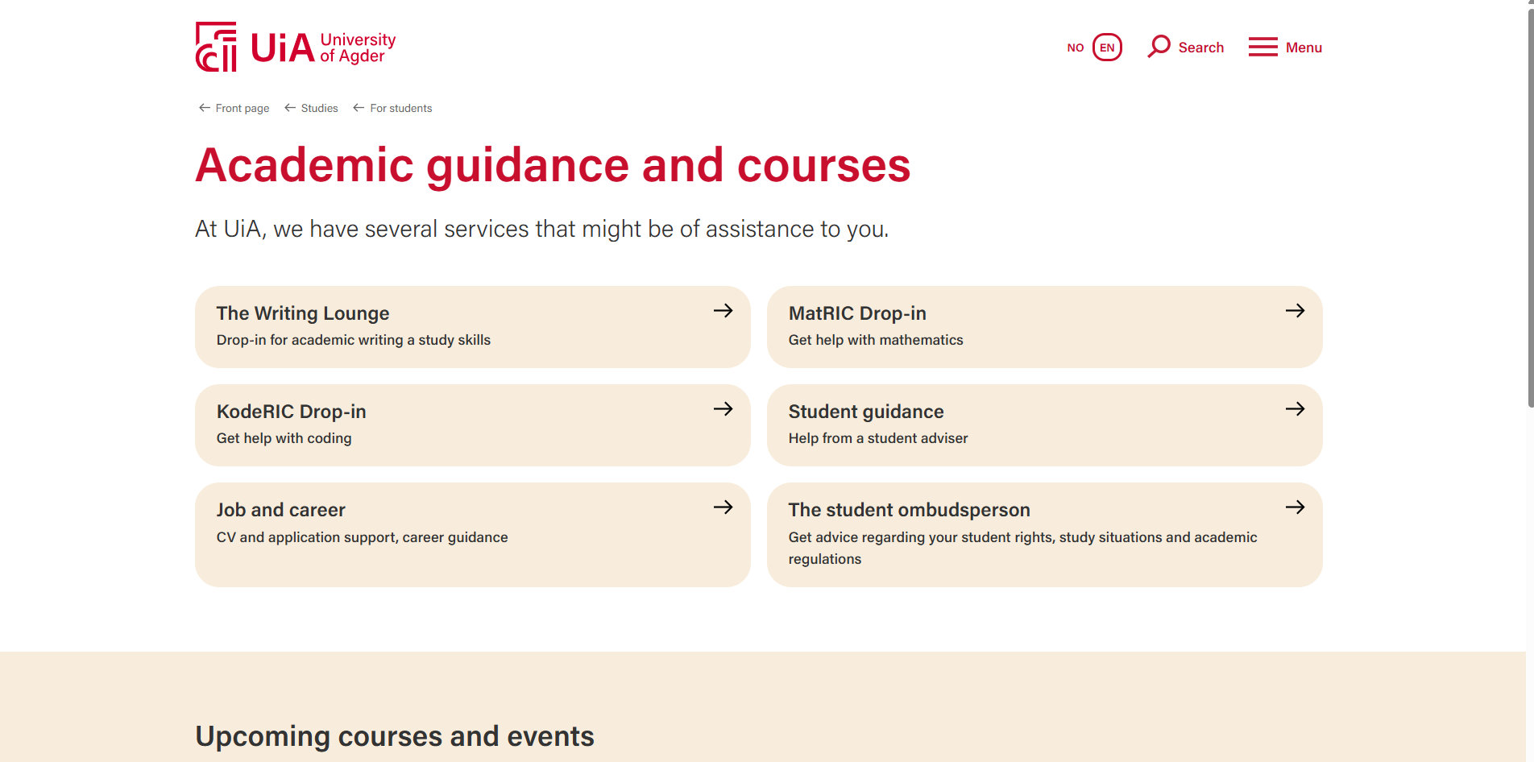
Course and help for new students
Digital tools | Tuesday 11 August (drop-in)
Canvas, My studies, M365 with Word, Excel, Teams

Slide 17
The study programme and learning environment
What will this semester be like?
Notes:
Oppstartsseminar?
Første forelesning?
Hvor skal de møte? Følg med på oppdateringer i Canvas.

Slide 18
Schedules (Timeplan)
Check for updates. May change throughout the semester.
We recommend using My studies.

Slide 19
<Legg til egne slides etter behov>
Aktuelt innhold:
Studieplan, emner/fag, pensum, eksamen, timeplan
Oppstartsseminar?
Første forelesning?
Linjeforening
Hva skal de lære? Hva kan de glede seg til?
Skikkethetsvurdering eller andre krav?
Valg de må ta i studiet dette semesteret?
Info om praksis, turer eller annet de bør vite?
Notes:
Viktig at ny UiA-mal/profil brukes, og ikke gamle slides.

Slide 20
Introduction and semester start

Slide 21


Slide 22
Teaching this autumn
How will this semester be?
The next meeting/first lecture
uia.no/timeplan or My studies
Notes:
Si gjerne noe om hvordan semesteret er lagt opp, eller hvor de finner info om det. Når er første forelesning, eller neste møtepunkt?

Slide 23


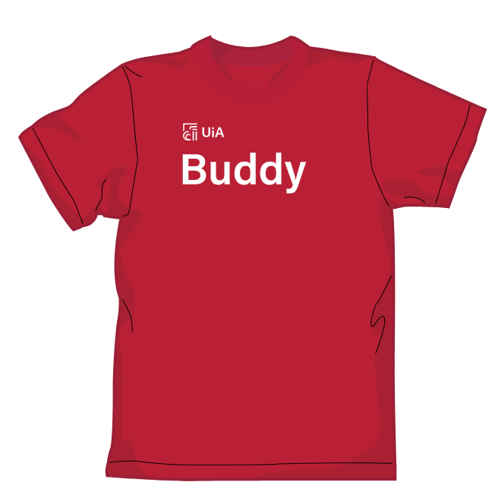
Semester start and buddy scheme («fadder»)
Today:
Buddy scheme - UiA Fadder
Several events and lots of things happening
Tent for each faculty
uia.no/studiestart
Notes:
Alle faddere får beskjed om å kontakte faddergruppa si uka før studiestart, og avtale når og hvor de skal møtes studiestart-mandagen.
Dersom de ikke har blitt kontaktet av fadderen sin; be dem ta kontakt med fadderstyret som står på stand på plenen
Dersom det ikke er faddere på dette studiet, skal du som oppstartsmøteleder ha fått beskjed om dette på forhånd, og dere har egne planer for de nye studentene.
(Til info: Tre ulike fadder-t-skjorter i år. Ordinær rød fadder-t-skjorte gjelder de fleste. På studier/faddergrupper med internasjonale studenter bruker fadderen rød t-skjorte med «Buddy» i stedet for «Fadder» (og kommuniserer på engelsk i gruppa). Lyseblå buddy-t-skjorte er faddere (buddy) for internasjonale utvekslingsstudenter, som møter hverandre, ESN og internasjonalt kontor uka før studiestart.)

Slide 24
Semester start
Several events and lots of things happening
Tent for each faculty
Notes:
På studier der det ikke er fadderordning (f eks 2-årig master):
Bruk denne sliden i stedet for «Studiestart og fadderordning»
Fortell om hva som skjer, og hva som legges til rette for at de får en god start – faglig og sosialt.

Slide 25
«Speak Up» - channel for reporting concerns
You can report incidents or concerns such as:
Unethical, illegal or criminal conduct related to the learning environment, pollution, corruption, misuse of public funds, abuse of authority
Faults or deficiencies that could endanger life or cause injury
Fellow students or employees who are bullied, harassed or discriminated against in connection with their studies/work at UiA.
uia.no/english/about-uia/contact/speak-up/

Slide 26
Any questions?
Please ask, or get in touch!

Slide 27
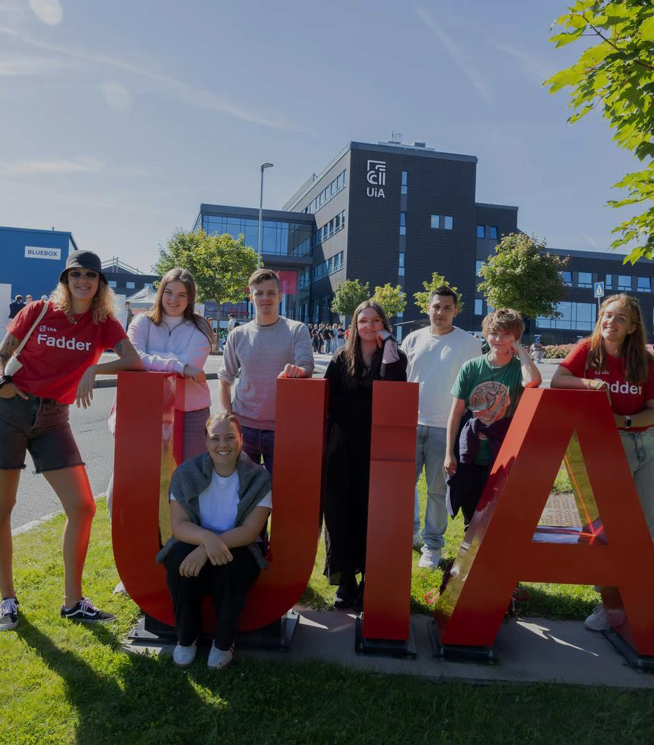

Enjoy
semester start!
Good luck
with your studies

